Slide 1
Les infections utérines : savoir les distinguer et les traiter.
Prof. Ch. Hanzen, PhD
Professeur honoraire, Université de Liège
Consultant RUMEXPERTS
Christian.hanzen@uliege.be Publications : http://orbi.ulg.ac.be/
Facebook : https://www.facebook.com/Theriogenologie
Facebook : https://www.facebook.com/RumeXperts/
GTV Maroc
Marrakech
5 et 6 avril 2019

Slide 2
A la afin de ma présentation, vous devrez être capables de
Énoncer les définitions et critères de diagnostic des infections utérines.
Choisir la méthode adaptée au diagnostic d’une infection utérine.
Énoncer et comprendre les effets des facteurs de risque.
Mettre en place une stratégie thérapeutique adaptée.

Slide 3
Les infections utérines : une pathologie aux graves conséquences économiques
Selon Drillich et al. (JDS 2001 84,2010-2017) : 292 Euros
Selon Overton M et Fetrow JP. Economics of postpartum uterine health. Omaha, NE: Dairy Cattle Reproduction Council; 2008. 7–8) :
329 à 386 US dollars.
Impact au niveau européen
24.146.000 vaches laitières (Ataide Dias et al. www.eds-destatis.de )
1,4 milliards d’Euros (Sheldon et al. Biol Reprod 2009,81,1025-1032)
Impact au niveau américain (USA)
8.495.000 vaches laitières (www.ers.usda.gov/publications )
650 millions de dollars (Sheldon et al. Biol Reprod 2009,81,1025)
1 Euros : 11 dirhams marocains
1 dollar US : 10 dirhams marocains
3

Slide 4
1
Énoncer les définitions et critères de diagnostic des infections utérines

Slide 5
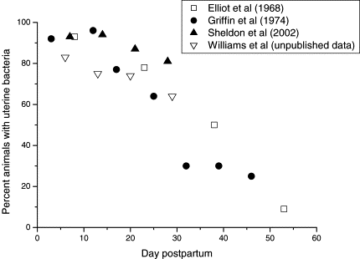
Préambule Contamination = processus physiologique Infection = processus pathologique
Notes:
En préambule, il nous faut insister sur le fait que la contamination bactérienne de l’utérus après le vêlage est un processus « physiologique. Une décontamination s’opère au cours des semaines qui suivent le vêlage sous l’influence des facteurs de défense de l’utérus.

Slide 6
Classification des infections utérines chez la vache (Adapté de Sheldon et al. 2006, Leblanc 2014 et Deguillaume 2007)
< 21 jours PP
21 à 60 j PP (effets sur la fertilité/ fécondité)
Métrite puerpérale ou métrite aigüe
Métrite clinique
Endométrite clinique (ou écoulement vaginal purulent)
Endométrite subclinique (ou cytologique)
Cervicite
Pyomètre
- Pas de symptômes généraux
- Ecoulements vulvaires fétides, brunâtres
Associée dans 50 % des cas avec un écoulement vaginal anormal
Augmentation des PMN (> 5 à 18 %)
- Symptômes généraux (apathie, inappétence, chute en lait, T° > 39,5°C, tachycardie, deshydratation)
- Ecoulements vulvaires fétides, brunâtres
20 à 40 %
15 à 40 %
- Pas de symptômes généraux
- Flocons de pus, écoulement muco-purulents ou purulents (1er, 2ème, 3ème degré)
- Corps jaune ou pas
- Anoestrus
- Distension utérine
- Col ouvert ou non
5 %
15 à 70 %
15 à 30 %
Notes:
Un consensus s’est peu à peu dégagé pour distinguer les infections utérines se manifestant avant le 21ème jour et après le 20ème jour suivant le vêlage. Dans le premier cas, on distinguera la métrite puerpérale et la métrite clinique. La première se traduit par des symptômes locaux et généraux, ces derniers étant absents en cas de métrite clinique. Après le 20ème jour, les infections utérines ne s’accompagnent pas de symptômes généraux. Cliniquement il faut distinguer l’endométrite clinique, la cervicite et le pyomètre. Le diagnostic d’endométrite subclinique implique la réalisation d’un prélèvement intra-utérin pour déterminer le % de neutrophiles. On observera la prévalence différente de ces divers types d’infections utérines.

Slide 7
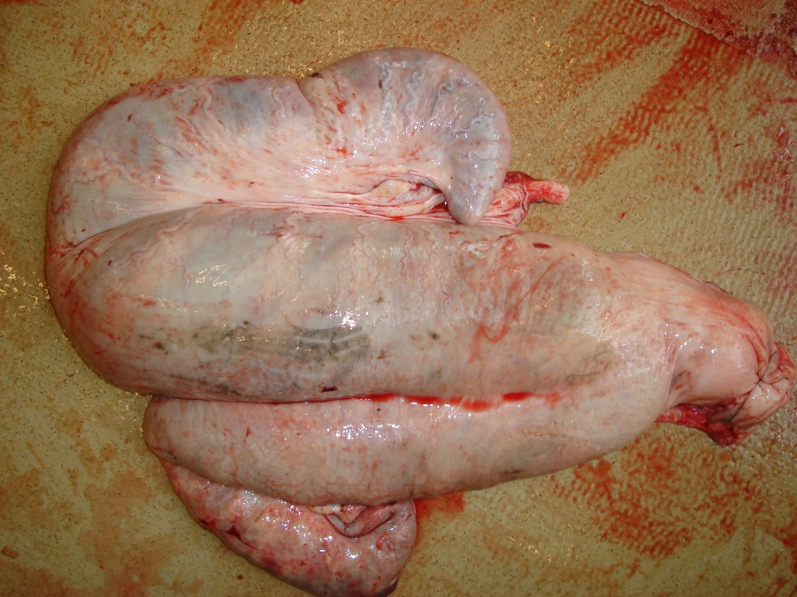
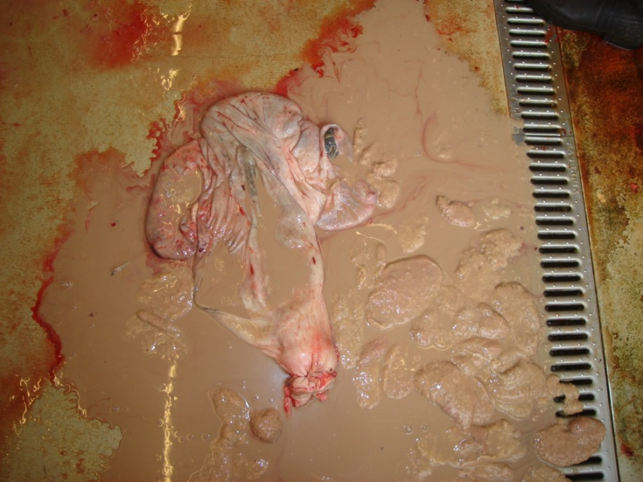
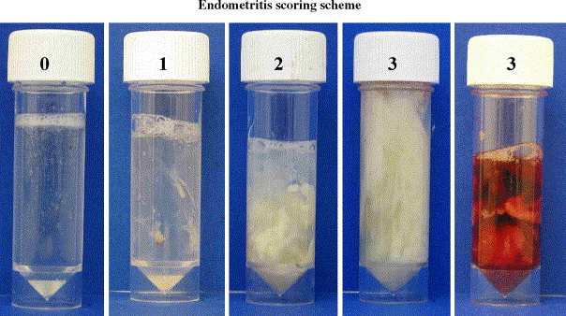
Métrite aigue/puerpérale
Endométrite clinique

Slide 8
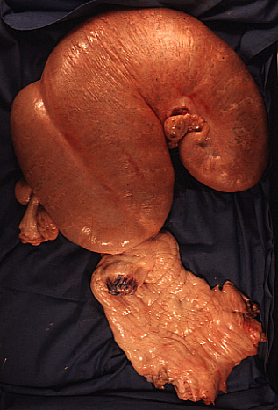
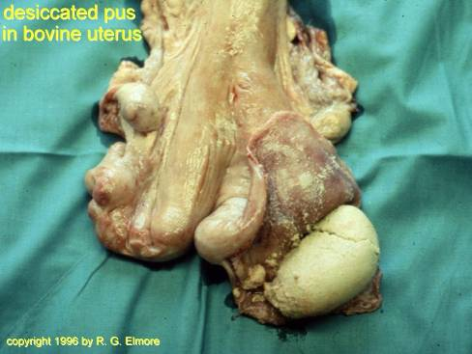
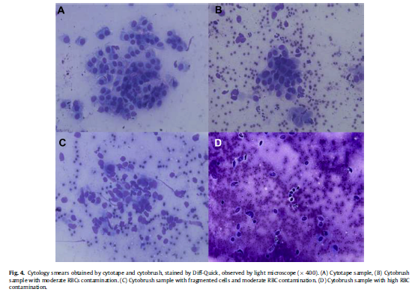
Pyomètre
Endométrite subclinique

Slide 9
2
Choisir la méthode adaptée au diagnostic d’une infection utérine

Slide 10
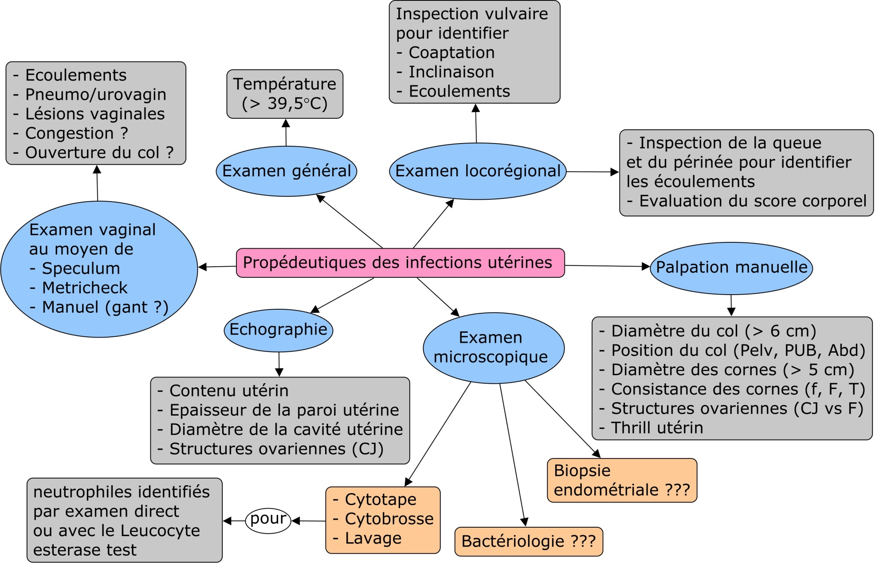
La propédeutique des infections utérines
Notes:
Le choix d’une méthode et le moment de l’examen conditionne l’identification correcte d’une infection utérine. Selon les cas, il faudra savoir mettre en œuvre un examen général, un examen loco-régional, une palpation manuelle, un examen vaginal, voire une échographie et un examen microscopique. Cet examen microscopique aura pou but d’identifier le % de neutrophiles, de faire une recherche en vue d’identifier le germe en cause ou encore d’évaluer l’importance des lésions endométriales.

Slide 11
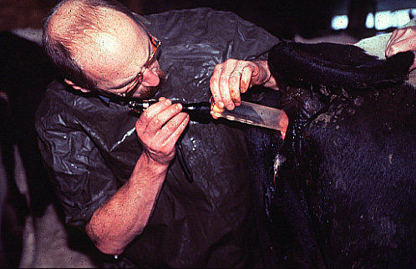
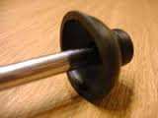
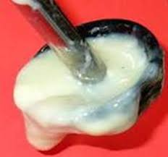
La propédeutique vaginale des infections utérines

Slide 12
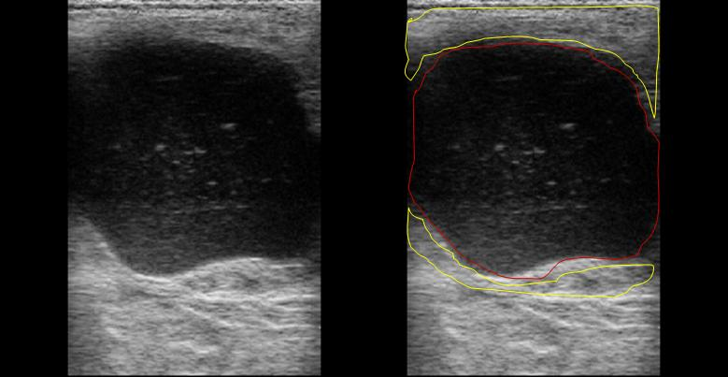
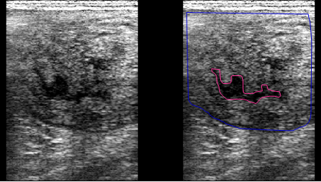
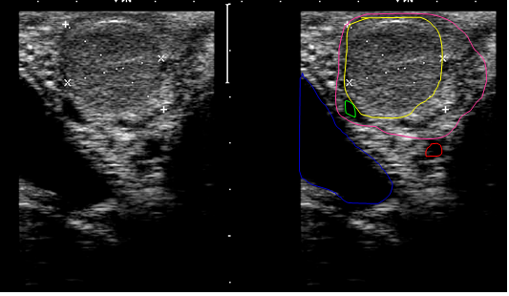
La propédeutique échographique des infections utérines

Slide 13
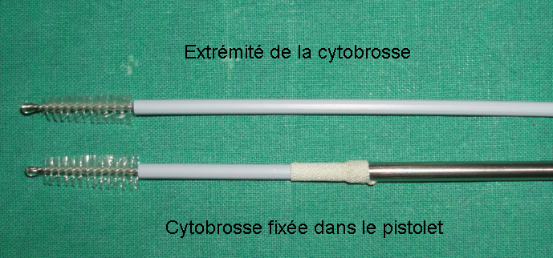
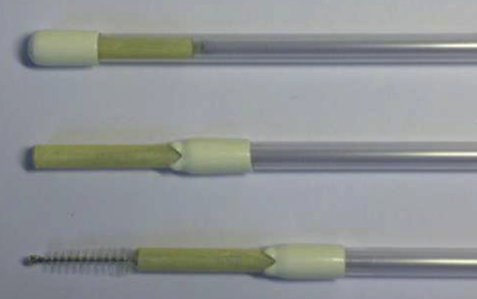
Le prélèvement intrautérin en vue de la recherche
des neutrophiles
Deguillaume 2007
Pascottini 2015

Slide 14
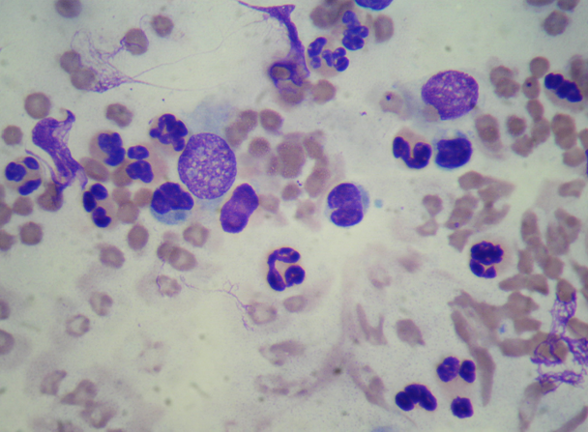
Cellule épithéliale
Erythrocyte
Neutrophile (GNN)

Slide 15
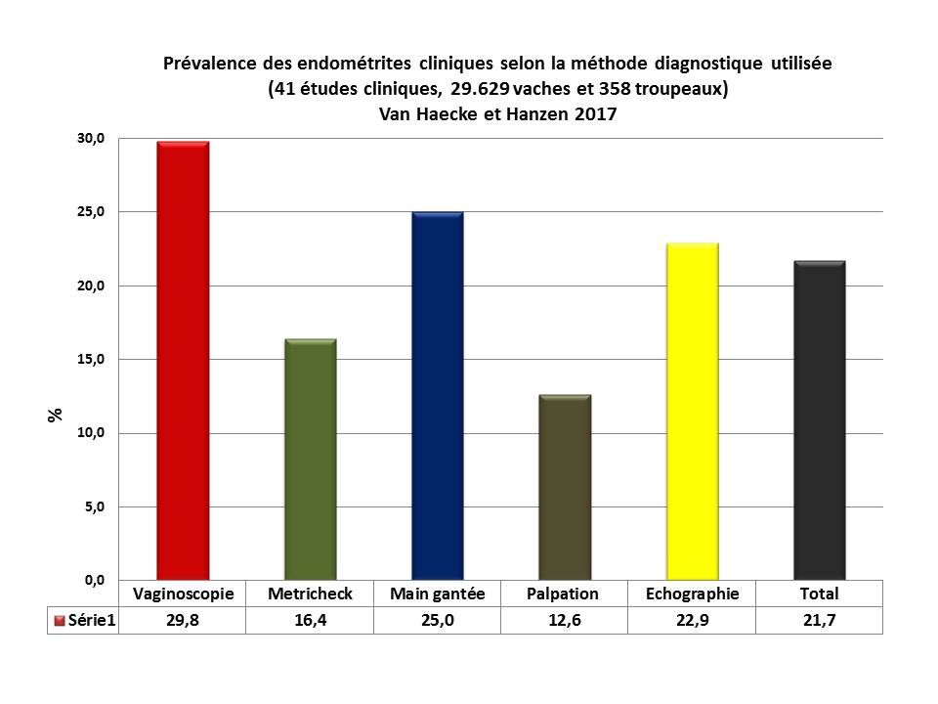
La prévalence des endométrites cliniques dépend de la propédeutique

Slide 16
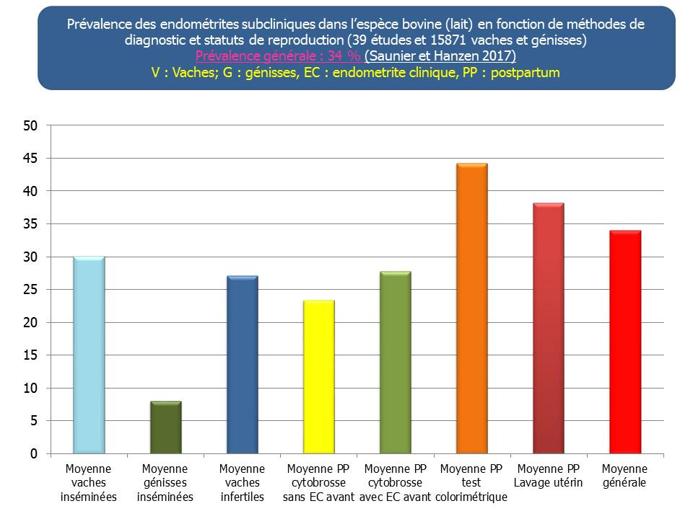
La prévalence des endométrites sub-cliniques dépend de la propédeutique

Slide 17
3
Enoncer les facteurs de risque des infections utérines

Slide 18
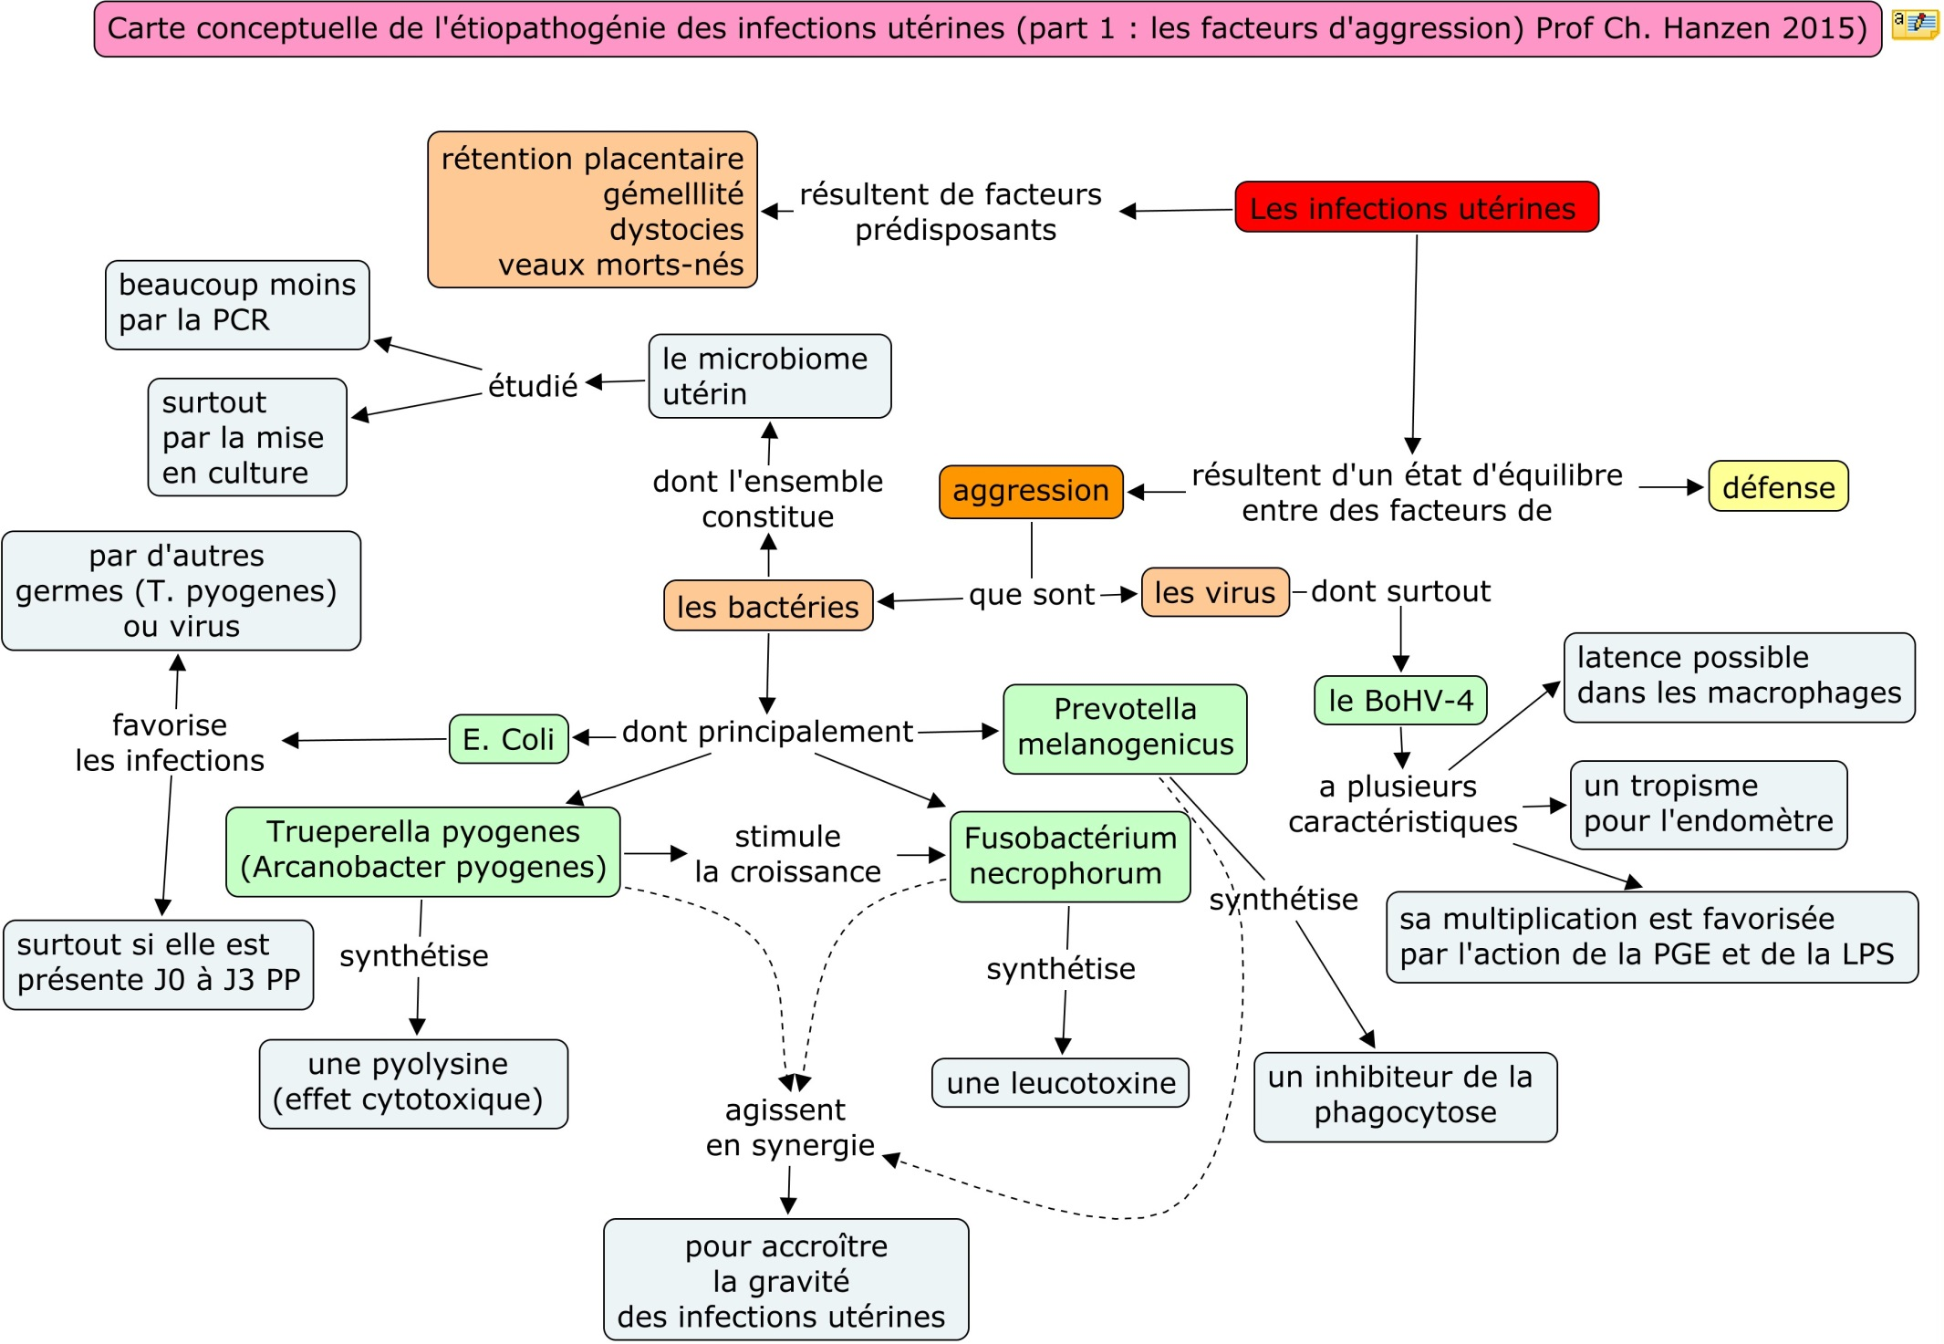
Les facteurs d’agression
Notes:
De nombreuses études ont été consacrées à l'étude de la flore bactérienne du tractus génital au cours du post-partum et chez les repeat-breeders. Les germes identifiés sont classiquement reconnus comme étant les facteurs déterminants responsables des infections utérines. Spécifiques ou non du tractus génital, ils sont de nature bactérienne ou virale. Chez les repeat-breeders, la fréquence des examens bactériologiques positifs s’est avérée comprise entre 34 et 95 %.
Ont ainsi été rendus responsables de métrites, divers micro-organismes tels que les virus et plus particulièrement le BHV-4 (Bovine Herpes Virus) dont le rôle immunodépresseur est depuis longtemps reconnu. Ce virus peut se trouver à l’état latent dans les macrophages. Il présente par ailleurs un tropisme certain pour les cellules endométriales.
Divers germes spécifiques ont également été identifiés lors d’infections utérines : Leptospira species, Vibrio foetus, Trichomonas foetus et Brucella abortus, Haemophilus somnus, Mycoplasma species et Ureaplasma species. Par ailleurs, de multiples bactéries commensales ou non du tractus génital, Gram positif et Gram négatif, aérobies ou anaérobies ont été identifiées avec une fréquence variable selon les auteurs, dans des prélèvements utérins effectués au cours des premières semaines suivant le vêlage. Parmi les plus fréquentes, il convient de mentionner Streptococcus species, Clostridium species, Pasteurella species, Staphylococcus species, Pseudomonas aeruginosa, Bacteroides species et Proteus species. Certains germes sont davantage rendus responsables de manifestations cliniques : Escherichia coli, Fusobacterium necrophorum, Arcanobacter pyogenes, Prevotella melanogenicus.
Quelques études plus spécifiques ont comparé la bactériologie des vaches normales, avec endométrites aigues et endométrites chroniques. Elles démontrent en cas d'endométrites l’importance respectivement de Arcanobacter pyogenes et de E. Coli en cas de métrites aigues et des bactéries anaérobies gram négatives telles que Fusobacterium necrophorum, Prevotella spp., Porphyromonas spp., Bacteroides spp. en cas d'endométrites cliniques.

Slide 19
Bactériologie des infections utérines (Williams EJ ESDAR congress Bologna 2013)
Pathogènes
Potentiellement pathogènes
Opportunistes, Contaminants
Escherichia coli
Trueperella pyogenes
Fusobacterium necrophorum
Fusobacterium nucleatum
Prevotella spp
Actinotobacter spp
Bacillus licheniformis
Enterococcus faecalis
Haemophilus somnus
Mannhiemia haemolytics
Pasteurella multocida
Peptostreptococcus spp
Staphylococcus aureus
Streptococcus uberis
Aeropcoss viridans
Clostridium butyricum
Clostridium perfringens
Corunebacterium spp
Enterobacter aerogenes
Klebsiella pneumoniae
Micrococcus spp
Providencie rettgeri
Providencia stuartii
Proteus spp
Propionobacterium granulosa
Staphylococcus spp (coag -)
A- haemolytic streptococcus
Streptococcus acidominimus

Slide 20
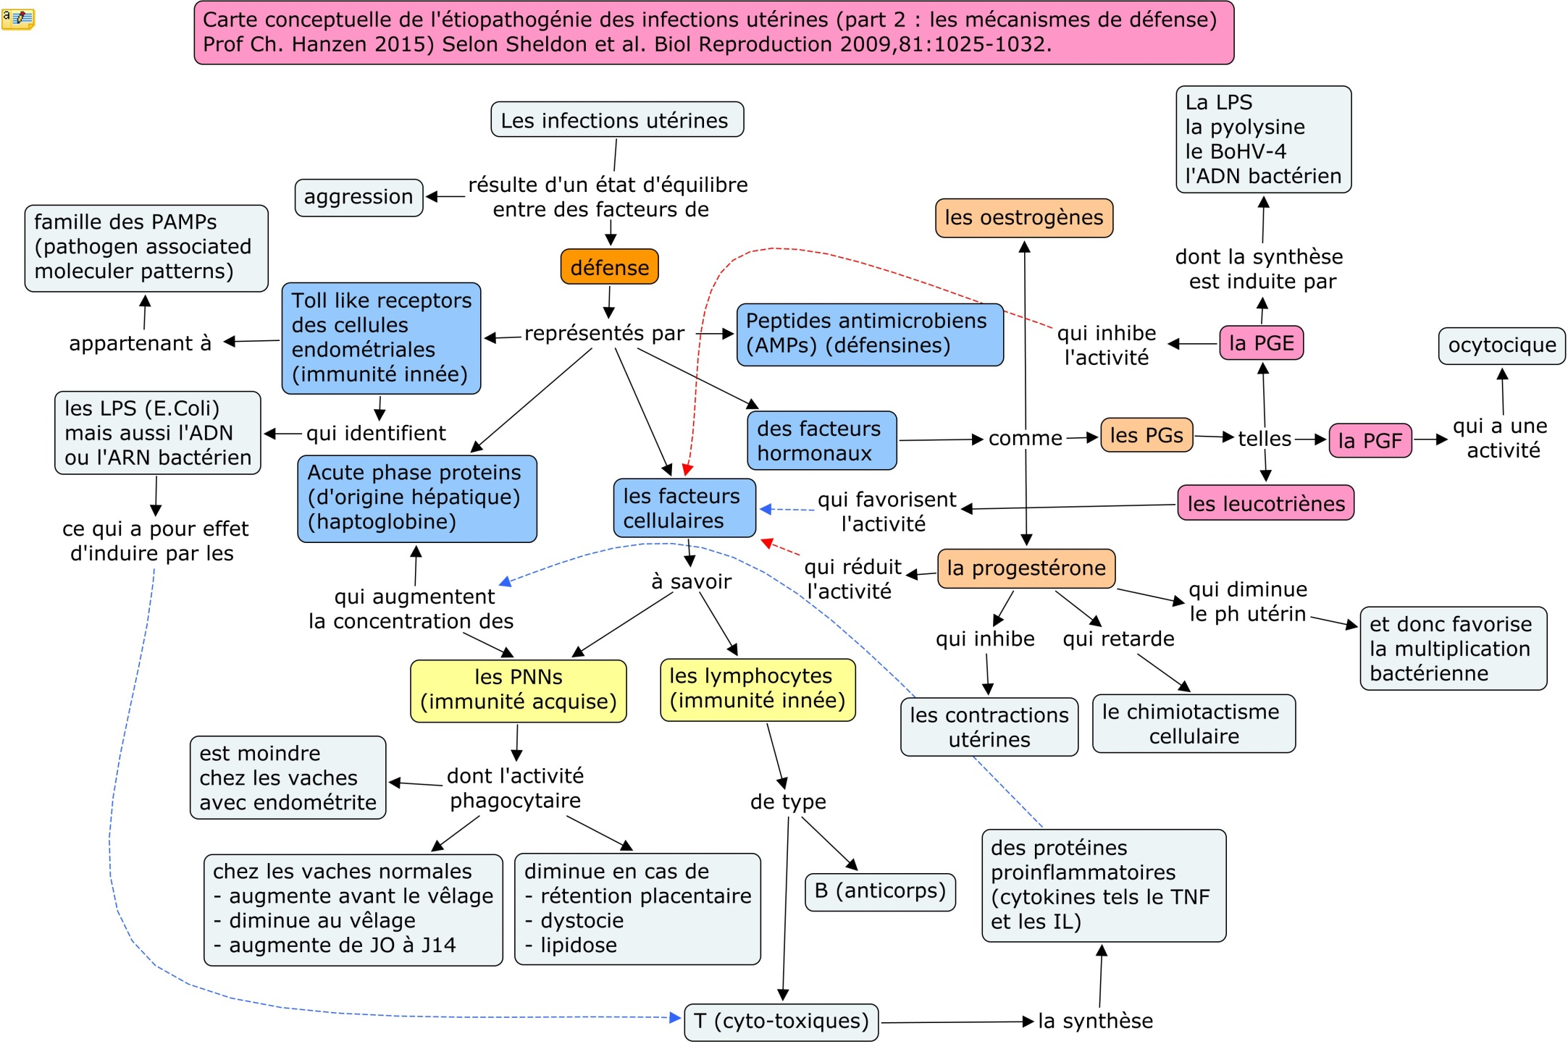
Les facteurs de défense
Notes:
Les mécanismes de défense de l’utérus sont multiples. Les facteurs mécaniques telles que les sécrétions épithéliales et glandulaires de l'endomètre, les contractions utérines lors de l'œstrus et du vêlage, la structure collagénique des anneaux du col utérin, l'involution utérine constituent des moyens d'élimination du contenu utérin et participent à ce titre à la défense de l'utérus contre l'infection. Les facteurs cellulaires sont surtout représentés par les PMNs et les lymphocytes mais également par les cellules endométriales qui disposent de récepteurs spécifiques qui leur permettent d’identifier les lipopolysaccharides (LPS) d’E Coli mais également l’ADN ou l’ARN des bactéries. Ces cellules endométriales contribuent également à la synthèse de peptides antimicrobiens, les défensines. Les PMNs, responsables de l’immunité acquise vont sous l’influence de divers facteurs leucotactiques tels les leucotriènes migrer vers la lumière utérine puis exercer leur activité phagocytaire. Les lymphocytes sont responsables de l’immunité innée. Ils vont synthétiser des anticorps et des protéines proinflammatoires telles les cytokines qui vont contribuer à augmenter l’afflux des neutrophiles et la synthèse de protéines inflammatoires comme l’haptoglobine par le foie. Diverses hormones sont également impliquées dans la défense de l’utérus contre l’infection. Leur action est opposée. Ainsi la progestérone a un effet négatif car elle inhibe les contractions utérines, diminue le chimiotactisme cellulaire et le pH utérin ce qui contribue à augmenter la multiplication bactérienne. De la même manière la PGE contribue à réduire l’activité cellulaire. A l’inverse, les oestrogènes, la PGF et les leucotriènes vont contribuer à renforcer la défense utérine.

Slide 21
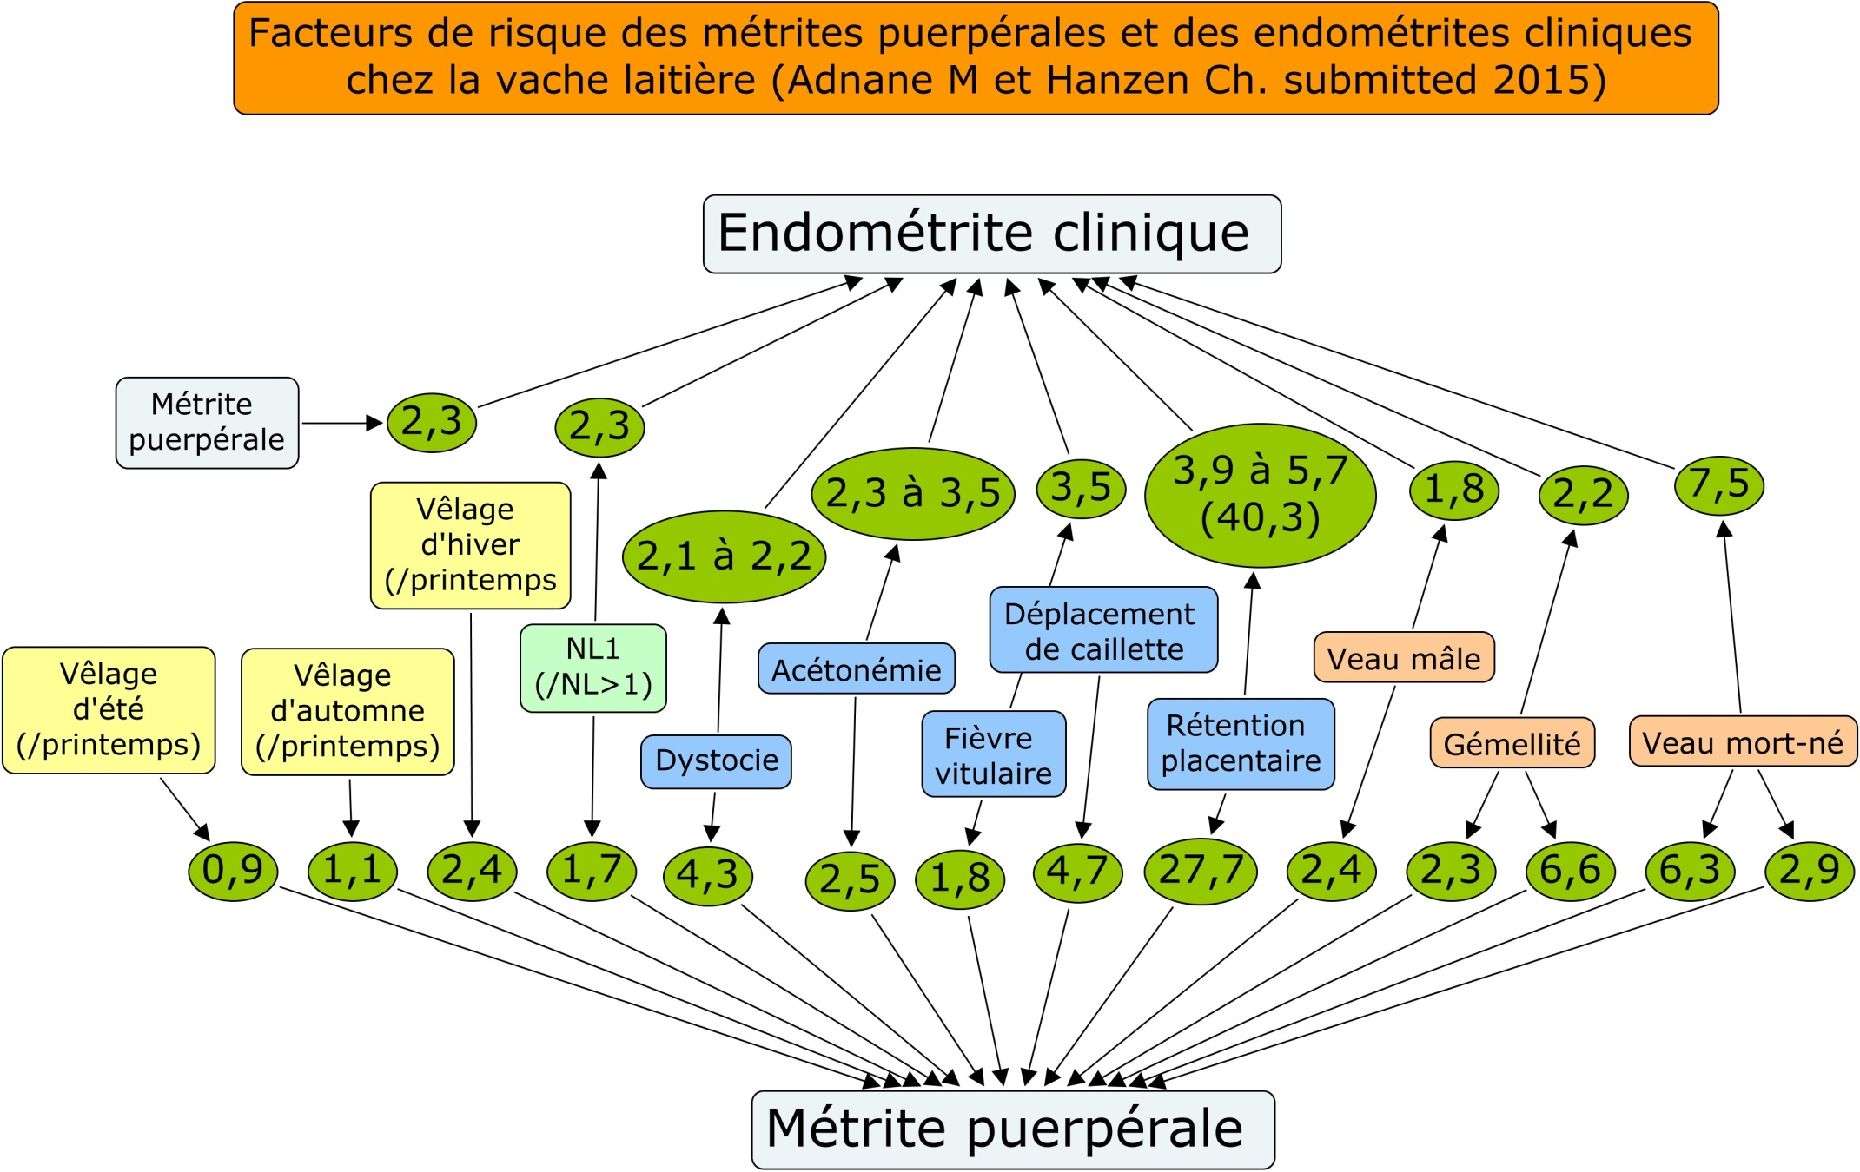
Les facteurs prédisposants

Slide 22
4
Mettre en place une stratégie thérapeutique adaptée

Slide 23
Quelques préliminaires
Il n’y a pas d’harmonisation des méthodes d'évaluation de l’efficacité des traitements
le plus souvent les facteurs d'influence des résultats (RP, dystocie, FV...) ne sont pas pris en compte.
la comparaison n’est le plus souvent pas faite avec des groupes témoins non-traités
le phénomène d’auto-guérison est une réalité tant pour les métrites puerpérales que pour les endométrites cliniques.
les infections utérines sont des phénomènes inflammatoires et que l’inflammation est en lui-même un mécanisme de défense de l’utérus
il n’y a que peu d’études qui décrivent la sensibilité in vitro aux antibiotiques des germes isolés.
le choix d’un antibiotique est le plus souvent fait sur une base empirique.
En pratique, il n’est pas toujours simple de procéder à un prélèvement intra-utérin pour identifier le germe.

Slide 24
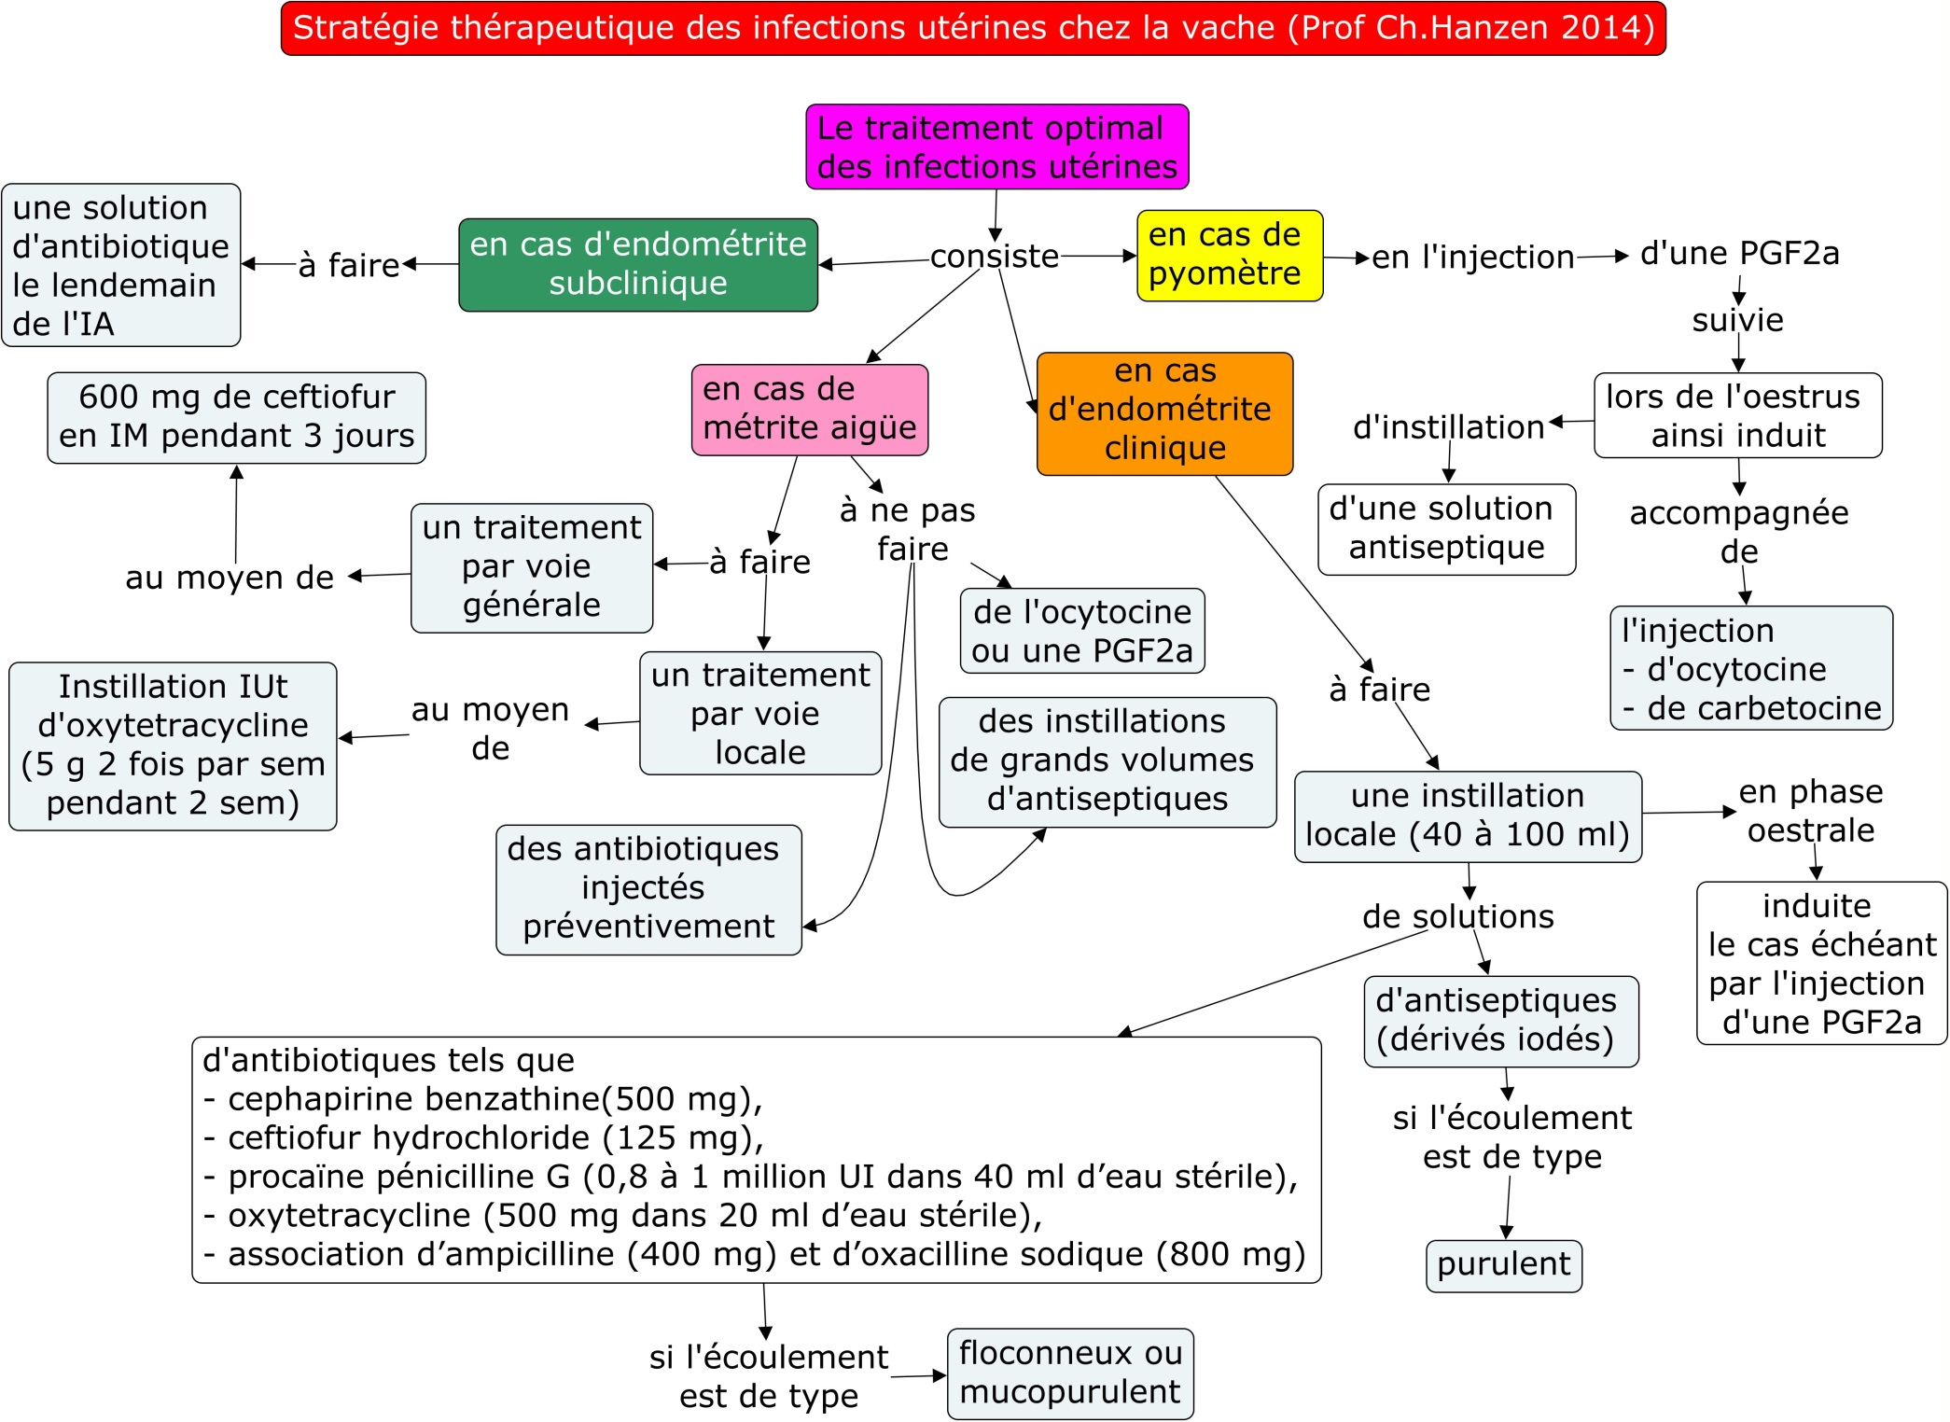

Slide 25
A emporter
Plus précoce sera le diagnostic, plus efficace sera le traitement.
Rapport qualité/prix, le spéculum vaginal garde toute sa valeur.
Attention aux antibio-résistances dans le concept ONE HEALTH.
On ne renforcera jamais assez les conditions d’hygiène du vêlage.
Une balance énergétique négative constitue un facteur de risque majeur de diminution des défenses de l’utérus.

